Slide 1

Módulo 3:
Desenvolver soluções de processamento de linguagem natural
AI-102: Criação e Implementação de uma Solução de IA do Azure

Slide 2
Criar um aplicativo de compreensão da linguagem coloquial

Slide 3

Roteiro de Aprendizagem
1
Provisionar um recurso da Linguagem de IA do Azure
2
Definir intenções, entidades e enunciados
3
Usar padrões para diferenciar enunciados semelhantes e usar componentes de entidade pré-criados
4
Treinar, testar, publicar e revisar um modelo
5
Descrever os recursos do Reconhecimento de linguagem de IA do Azure

Slide 4
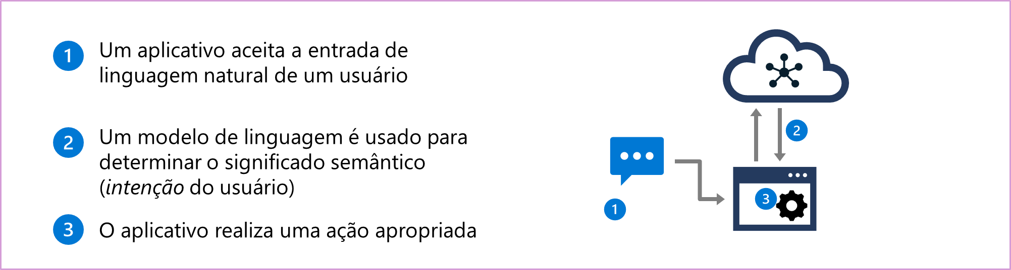
Introdução ao reconhecimento de linguagem

Slide 5
Introdução ao reconhecimento de linguagem
O NLP (Processamento de linguagem natural) requer um modelo de linguagem para interpretar a entrada do usuário

Slide 6
Introdução ao reconhecimento de linguagem
Muitas vezes, essa atividade é chamada de NLU (reconhecimento de linguagem natural ).
A CLU (Compreensão da linguagem coloquial) é um serviço do Azure para permitir que você crie um componente de compreensão de linguagem natural a ser usado em um aplicativo de conversação de ponta a ponta.

Slide 7
Intenções e enunciados
Para treinar um modelo de reconhecimento de linguagem:
Especificar enunciados que representam a entrada de linguagem natural esperada
Mapear enunciados para intenções que atribuem significado semântico

Slide 8
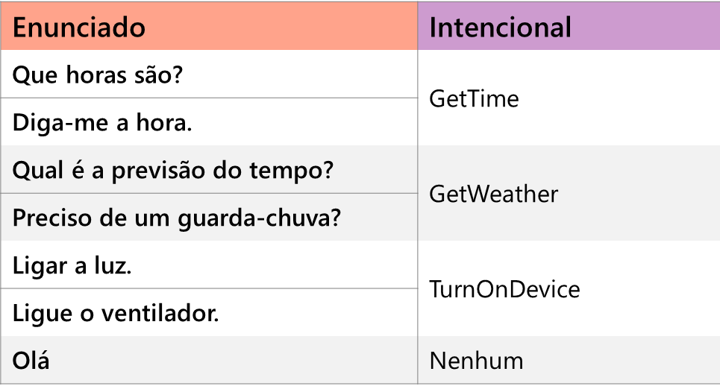
Intenções e enunciados

Slide 9
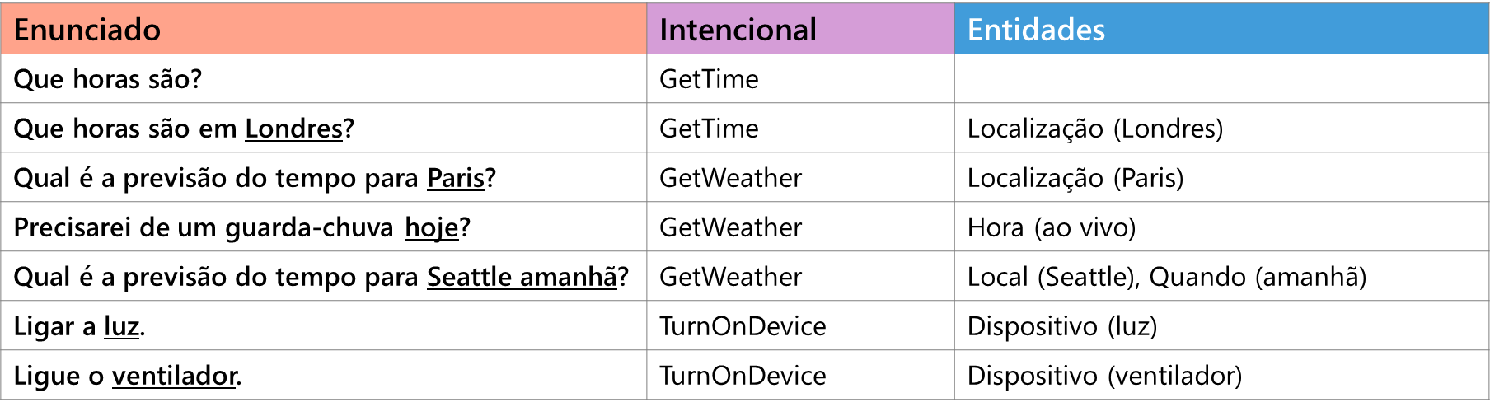
Entidades
Defina entidades para adicionar contexto específico as intenções.

Slide 10
Entidades
Tipos de entidade:

Slide 11
Componentes de entidade predefinida
Os componentes predefinidos preveem automaticamente tipos comuns de enunciados:
Quantidades
Idade, Número, Porcentagem, Moeda, outros...
Datetime
"23 de junho de 1976", "7 AM", "6:49 PM", "Amanhã às 7 PM", "Próxima semana".

Slide 12
Componentes de entidade predefinida
Email
“user@contoso.com"
Número do telefone
Números de telefone dos EUA, como "+1 123 456 7890“ ou "(123)456-7890“.
URL
“https://learn.microsoft.com/”

Slide 13
Funcionalidades do serviço de Limguagem de IA do Azure
Os recursos de enquadram em 2 categorias:
Recursos pré-configurados – podem ser usados sem rotulagem ou treinamento:
Resumo
Reconhecimento de entidade nomeada
Detecção de PII
Detecção de frases principais
Análise de sentimento
Detecção de idioma

Slide 14
Funcionalidades do serviço de Limguagem de IA do Azure
Os recursos de enquadram em 2 categorias:
Recursos aprendidos – Exigem rotulagem, treinamento e implantação para utilização
Compreensão do idioma da conversa
Reconhecimento de Entidade Nomeada personalizado
Classificação personalizada de textos
Respostas às perguntas

Slide 15
Processar previsões
Envie uma solicitação para um slot publicado, especificando:
Variante – indica qual recurso de linguagem está sendo solicitado. Por exemplo, a variante é definida como Conversa para compreensão da linguagem coloquial ou EntityRecognition para detectar entidades

Slide 16
Processar previsões
Envie uma solicitação para um slot publicado, especificando:
Parâmetros – indica os valores para vários parâmetros de entrada. Esses parâmetros variam, dependendo do recurso.
Entrada de análise – especifica os documentos de entrada ou cadeias de caracteres de texto a serem analisados pelo serviço de Linguagem de IA do Azure.

Slide 17
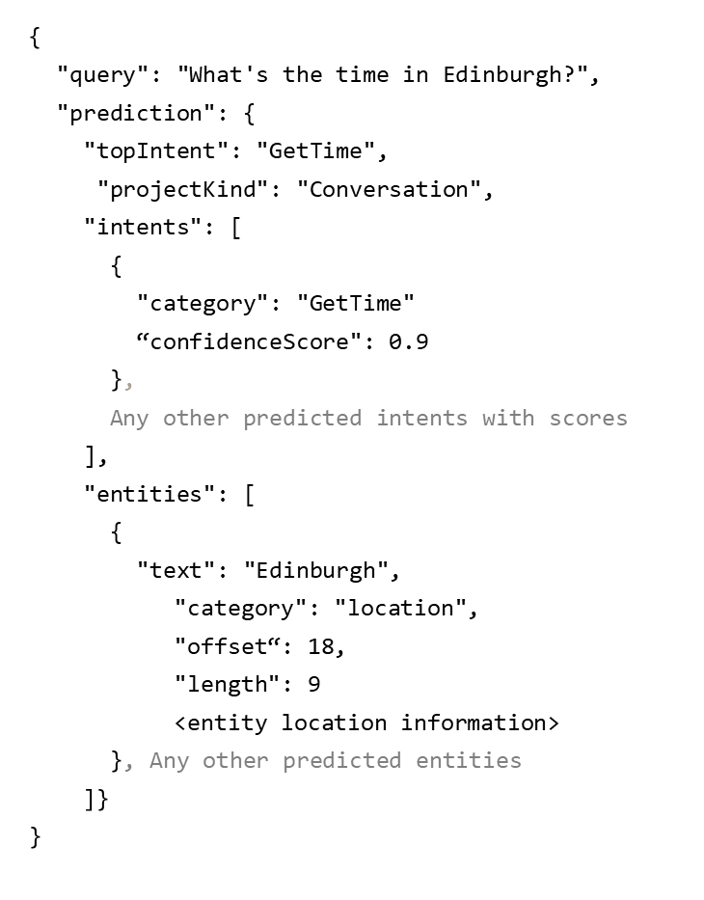
Processar previsões
O texto da consulta é incluído na resposta
Intenção de pontuação mais alta
Todas as intenções possíveis e suas pontuações
Entidades detectadas
Texto da entidade detectada
Tipo de entidade detectada

Slide 18










Treinamento, teste, publicação e revisão
Treine um modelo para conhecer intenções e entidades a partir de exemplos de enunciado
Testar o modelo interativamente ou usando um conjunto de dados de teste com rótulos conhecidos

Slide 19
Treinamento, teste, publicação e revisão
Implantar um modelo treinado em um ponto de extremidade público para que os aplicativos cliente possam usá-lo
Revisar previsões e iterar em enunciados para treinar seu modelo

Slide 20
Final do Tópico
Notes:
Exemplo de slide de transição para uma parte prática

